Slide 1
JAUNAS ŽMOGUS JAUNIMO POLITIKOJE
Vydūnas Trapinskas
2017 m. kovo 23 d.
Rokiškis

Slide 2
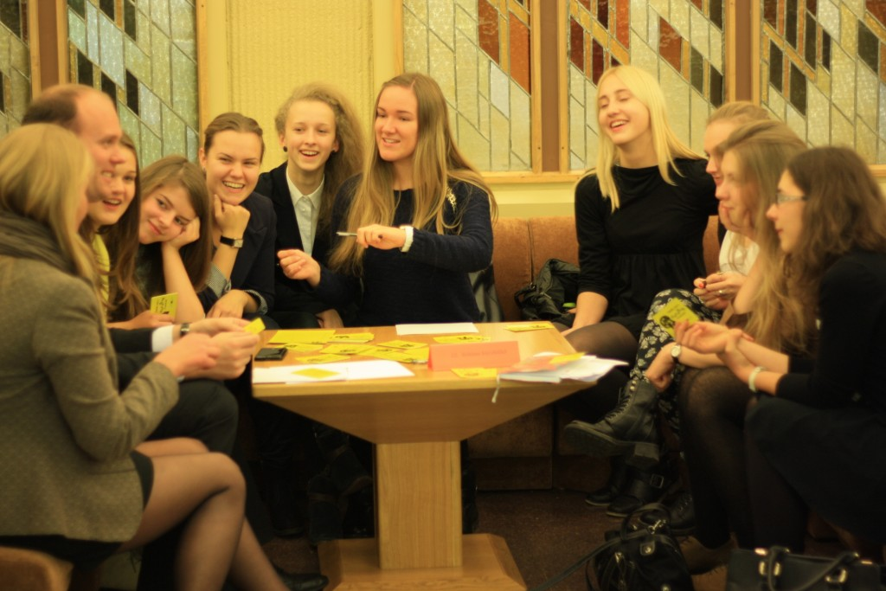
Kaip manote, kiek jaunų žmonių šiuo metu gyvena lietuvoje?
Notes:
581 241

Slide 3
DEMOGRAFIJA
Jaunų žmonių (14 – 29 m.) skaičius 2011 – 2016 m.
 | 14 – 19 m. | 20 – 24 m. | 25 – 29 m. | 14 – 29 m.
2011 m. | 251 762 | 218 764 | 194 190 | 664 716
2012 m. | 236 372 | 214 721 | 192 347 | 643 440
2013 m. | 221 066 | 214 878 | 194 659 | 630 603
2014 m. | 209 647 | 213 059 | 194 446 | 617 152
2015 m. | 200 419 | 207 167 | 195 337 | 602 923
2016 m. | 189 485 | 195 863 | 195 893 | 581 241
Per penkmetį jaunų žmonių skaičius sumažėjo beveik 83 tūkst.
2016 m. pradžioje Lietuvoje gyveno 581 241 jaunuolis.
2016 m. jauni žmonės sudarė 20,1 proc. visų šalies gyventojų.
Jaunų žmonių (14 – 29 m.) skaičius 2011 - 2016 m.

Slide 4
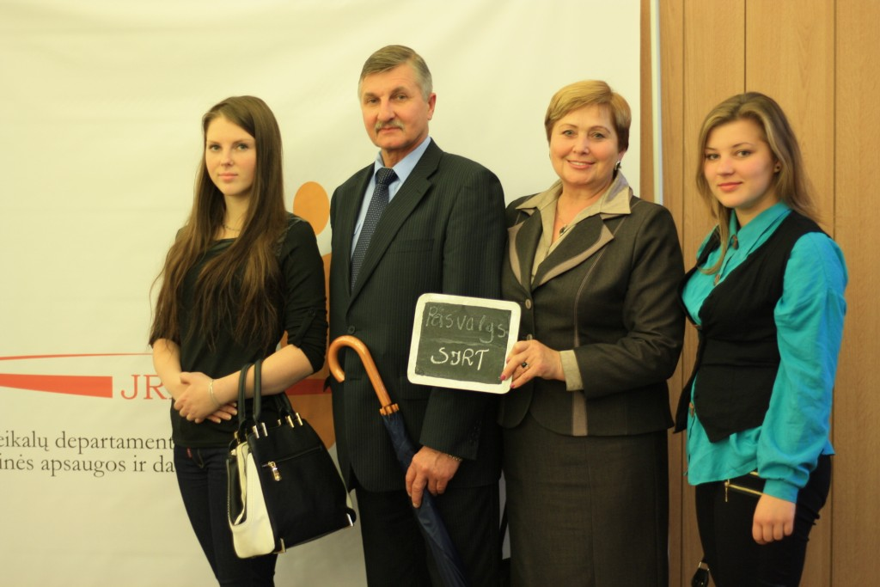
Kaip manote, kuri iš šiandien susirinkusių savivaldybių, pirmauja pagal jaunimo dalį (lyginant su savivaldybės gyventojų skaičiumi)?
Notes:
Pasvalys

Slide 5
DEMOGRAFIJA
Didžiausia jaunimo dalimi išsiskyrė Šilalės r., Kalvarijos, Šakių r., Kaišiadorių, Šilutės r. savivaldybės.
Mažiausia jaunimo dalimi išsiskyrė Visagino, Palangos m., Druskininkų, Zarasų r., Švenčionių r. savivaldybės.
Skirtumas tarp didžiausios jaunimo dalimi savivaldybės (Šilalės sav., 23,78 proc.) ir mažiausios (Visagino, 15,34 proc.) yra 8,44 proc.

Slide 6
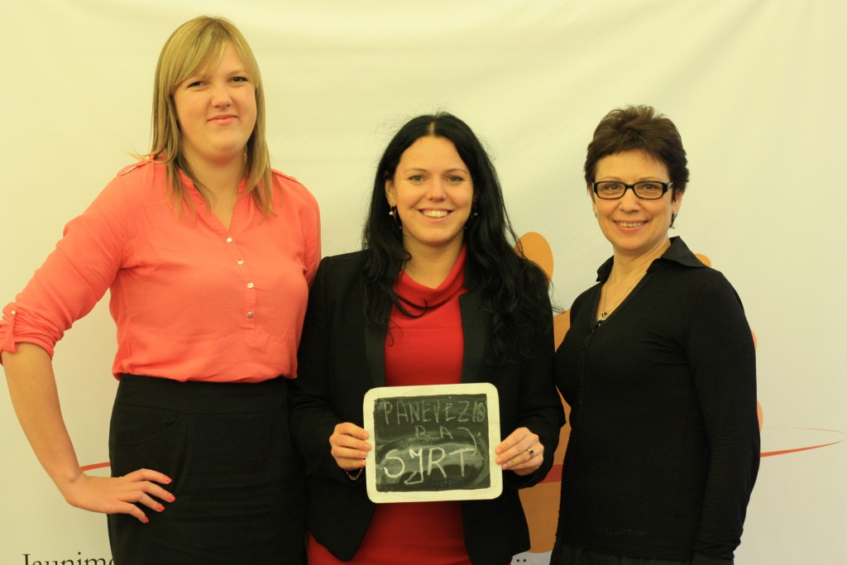
Kaip manote, kiek procentų jaunų žmonių, dalyvavo seimo rinkimuose 2016 m.?
Notes:
38,1

Slide 7
RINKIMAI
LR Seimo rinkimuose dalyvavo 2 kartus daugiau jaunų žmonių lyginant su 2012 m.
2016 m. rinkimų aktyvumas buvo didesnis nei 2014 m. Europos Parlamento bei LR Prezidento (37 proc.) ir 2015 m. Savivaldos (31 proc.) rinkimų.

Slide 8
Kaip manote, kiek jaunimo, su jaunimu dirbančių organizacijų, neformalių jaunimo grupių yra panevėžio regione?
Notes:
23+11+19+5+3+53=114

Slide 9
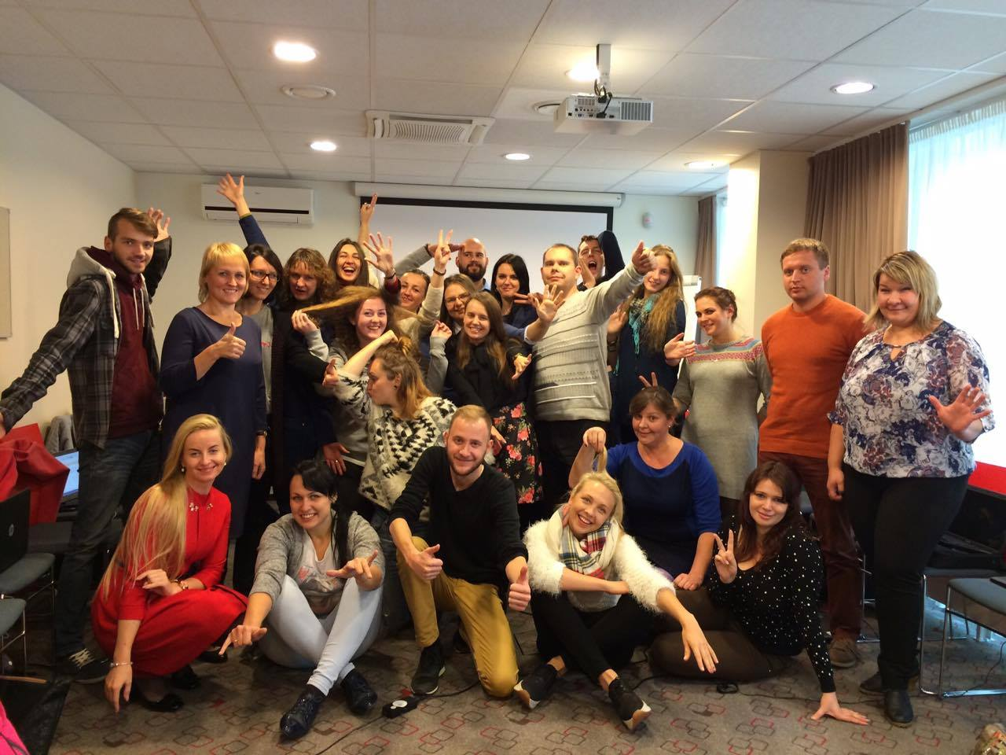
Kaip manote, kiek Nemokamų viešų erdvių, tinkamų jaunimo veiklai, šiuo metu yra lietuvoje?
Notes:
3139

Slide 10
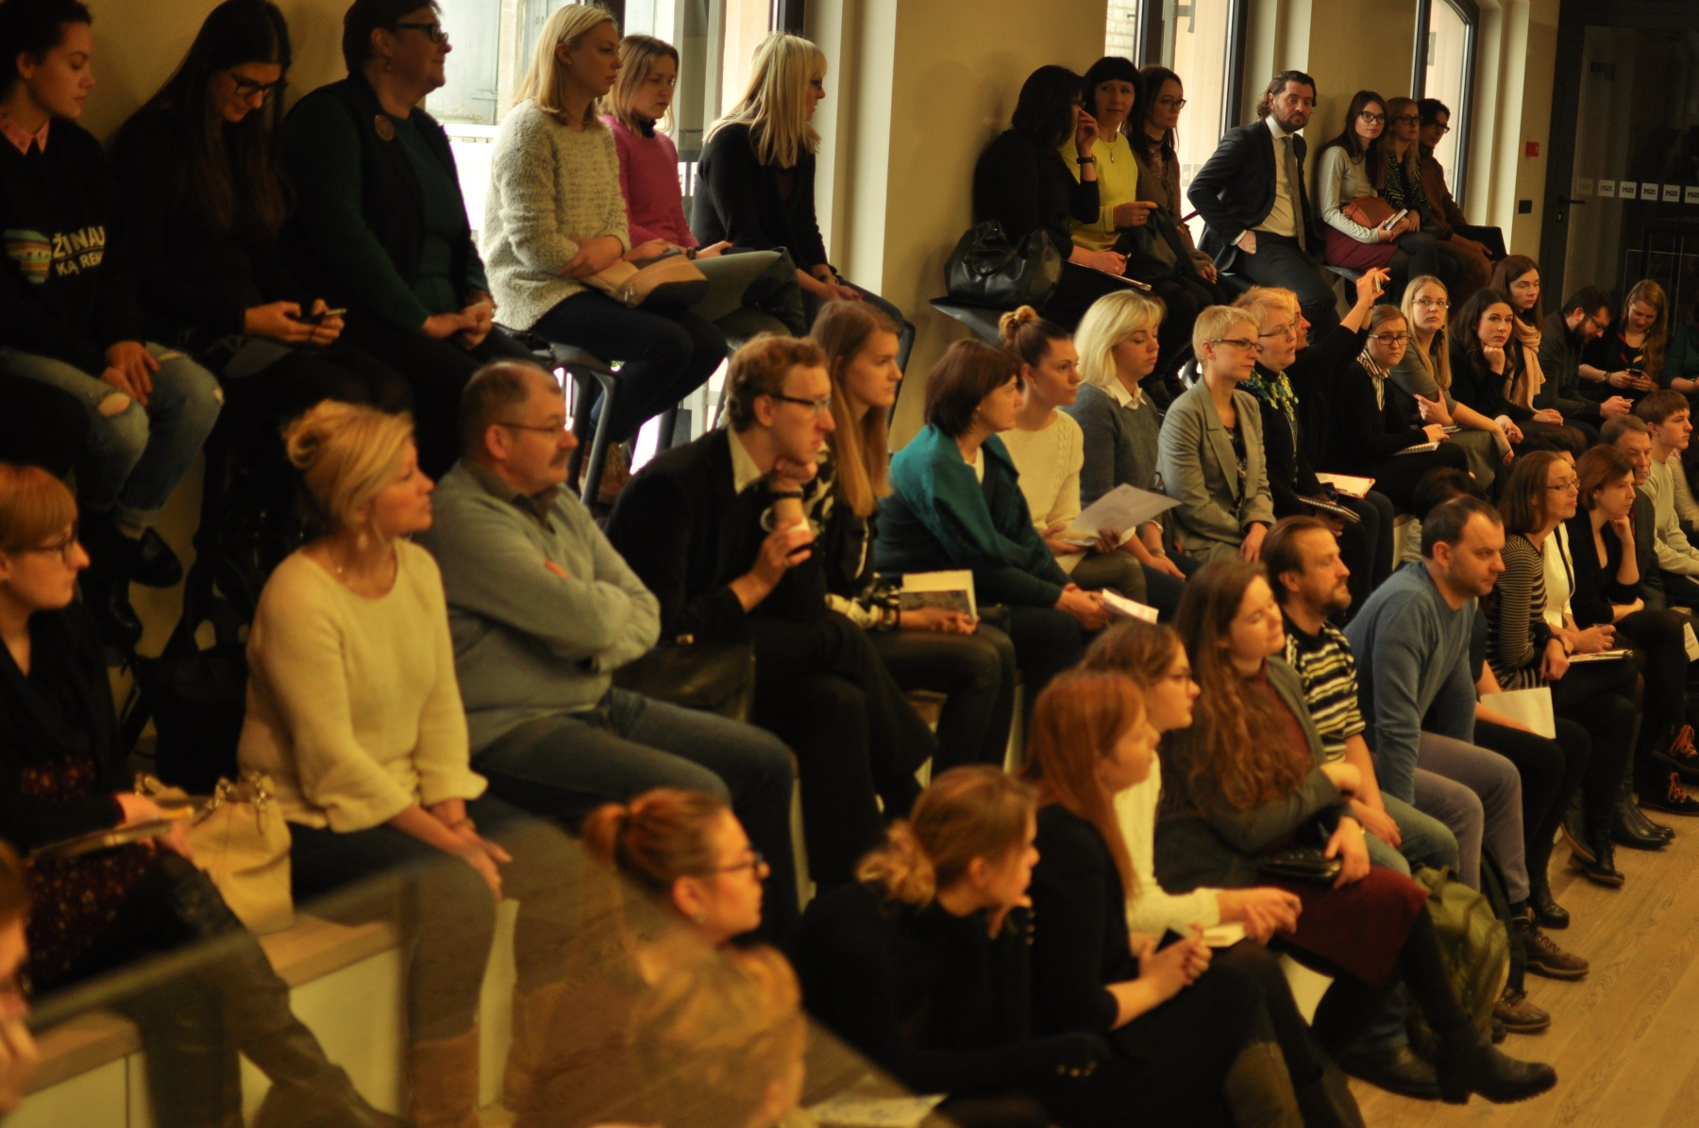
Kaip manote, į kiek SJRT pasiūlymų (rekomendacijų) 2016 m. atsižvelgė savivaldybės tarybos?
Notes:
87 pateikti, 75 atsižvelgti

Slide 11
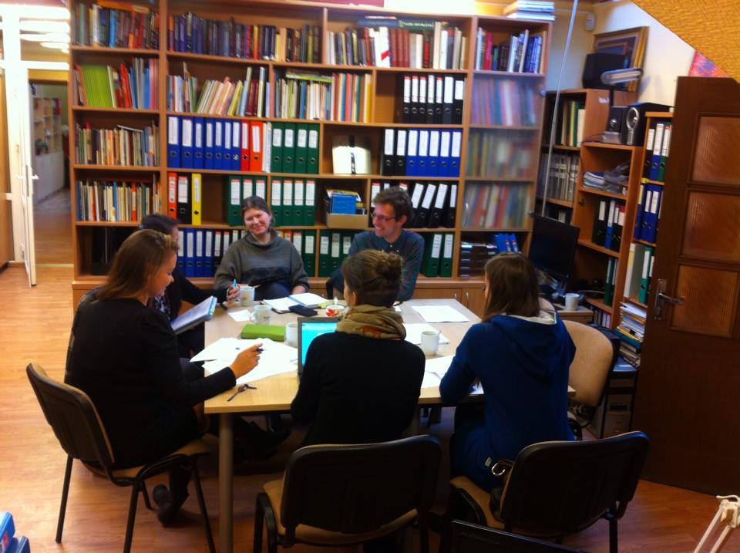
Kaip manote, į kiek Komisijų, komitetų, darbo grupių lietuvoje per 2016 m. buvo įtraukti jaunimo atstovai (14 – 29 m.) jaunimui aktualiems klausimams nagrinėti?
Notes:
325

Slide 12
Jaunas žmogus – įvairiose srityse
1) pilietiškumo ugdymo ir karo prievolės atlikimo;
2) švietimo, mokymo, mokslo, studijų ir ugdymo;
3) neformalaus ugdymo;
4) darbo ir užimtumo;
5) apsirūpinimo būstu;
6) laisvalaikio, poilsio, kūrybos ir kultūros;
7) socialinės ir sveikatos apsaugos;
8) sveikatingumo, kūno kultūros ir sporto;
9) narkomanijos ir kitų priklausomybės formų prevencijos;
10) nusikalstamumo prevencijos;
11) kitose įstatymų ir kitų teisės aktų nustatytose srityse.

Slide 13
2017 m. JRD prioritetai
Savanorystė
Pilietiškumas
Darbas su jaunimu
Jaunimo garantijų iniciatyvos įgyvendinimas

Slide 14
grAŽIOS DIENOS ☺

